Slide 1



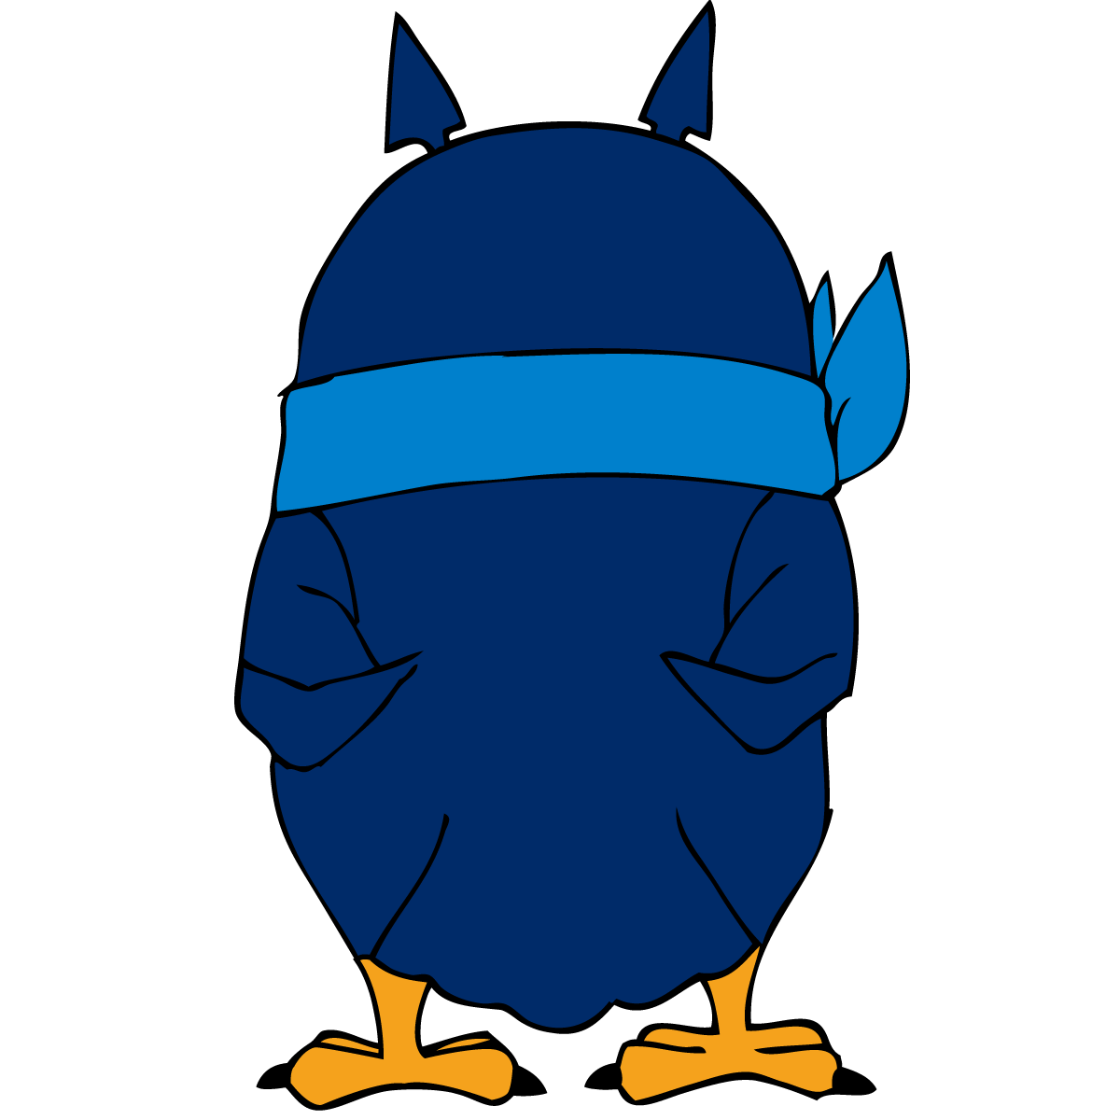
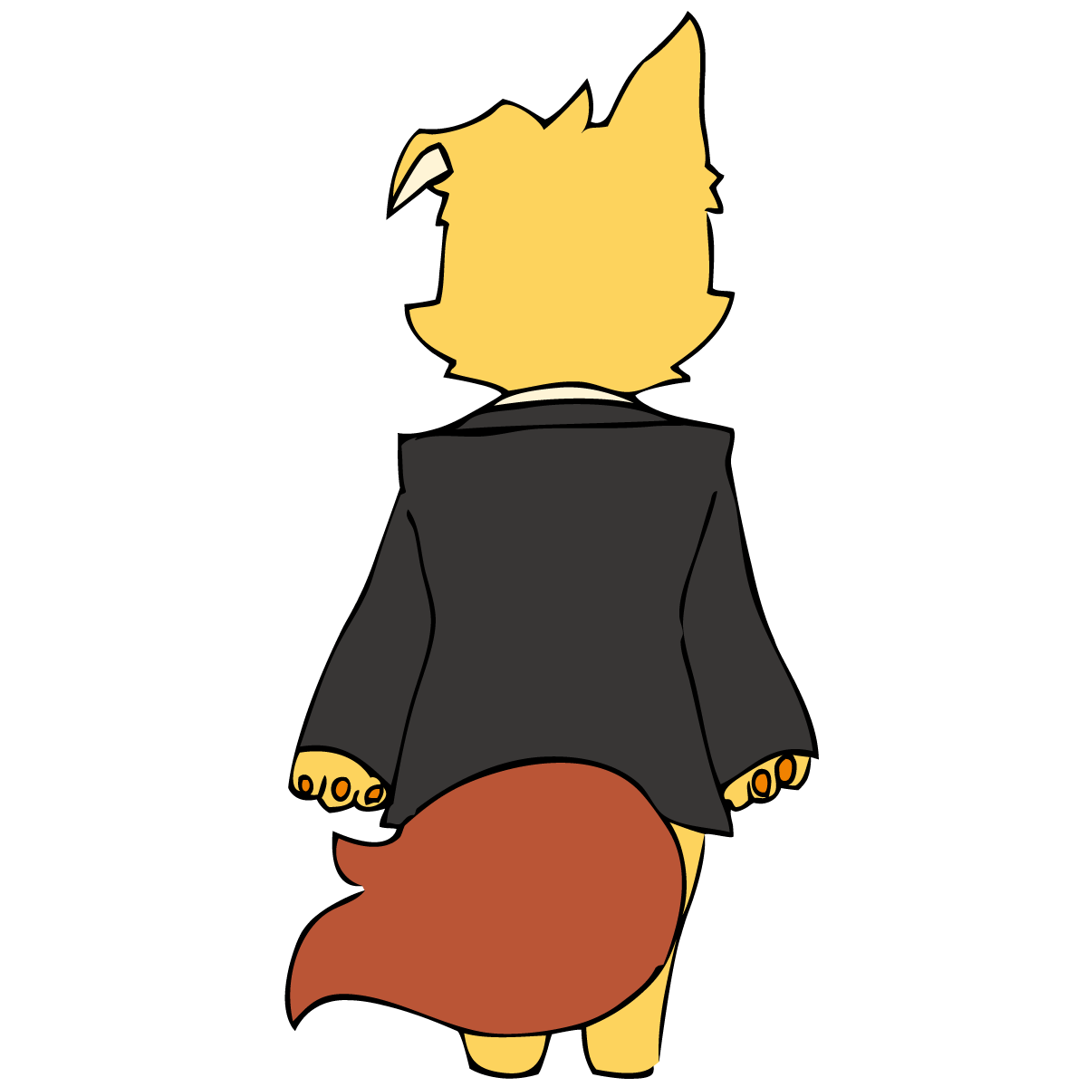
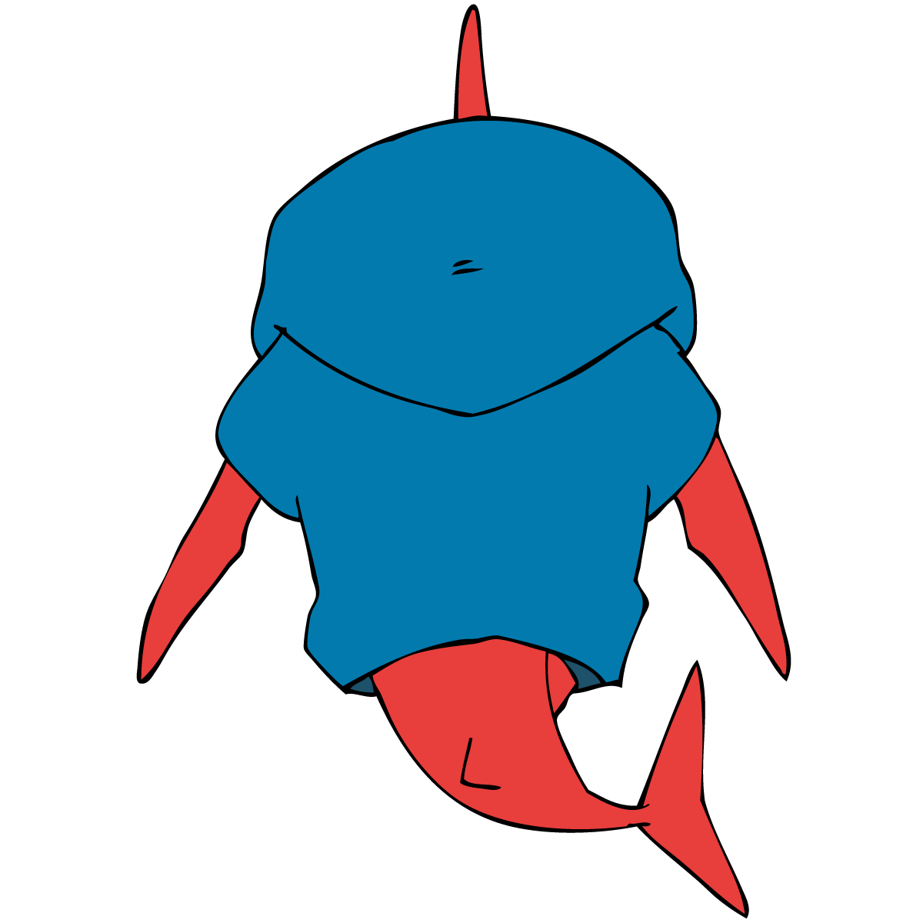
森のくまさん
選択課題 : コースを完走する。
目標 : どんなコースでもゴールできる走りを実現する。
要件定義と走行戦略
要件を分析・定義し、走行戦略を考えました。
走行戦略の概要
A – 1. ラインにそって走行する。
1. ライントレース
ゴールまでたどり着くのにも、
どんなコースでも走れるようにするにも、
必要不可欠なものです。
ライントレースには、
・PID制御
・速度調整
・環境光対策
前提要件
どんなコースでも
とはどんなコースを想定しているのか、高低差があっても大丈夫か、例えば、坂道発進できるのか？急峻な上り坂、下り坂を想定しているのか？
コースというものをきちんと定義したほうが良い
森のくまさんにとっては、コースとはラインによって決まり、ラインをトレースした先にあるのがGOALであること。
客や荷物を運ぶタクシーやトラックを想定してみたら、どうか？
要件
A. 完走する。
B. 安定したスタートをする。
一度でも転んだら、GOALができない。
転ぶリスクが高い部分は、どこか？
スタート時である。
(と、考えた。あるいは実際に走行させたら、スタート時にコツがいる)→マニュアル車のようなもの
・ジャイロセンサーの値の不安定さ。
・走行体のスタート位置。
・ラインを見失う。
・タッチセンサーの押し下げによる衝撃
これを、高級車、AT車、ハイブリッド車のようにきれいに発進させてたい。
誰が発進の操作をしても、倒れることなく安定して発進できる
ライントレースについて
ラインをトレースするのがGOALまでの最も確実な走行方法である、
とまず考える。
コースの距離や方向カーブが変わってもラインを確実にトレースできれば、GOALできるから。
だからこそのライントレース。「汎用性」という一言で表現しないこと。
ライントレースのリスク(大きく２つ）
＜駆動に関わるもの＞
・スピードの出し過ぎ
・カーブのはみだし(アンダーステア)
・ハンドルの切りすぎ(オーバーステア)
＜センサーに関わるもの＞
・ラインを見失う(光センサの値の捕り方)
走行戦略
ショートカットはしない
理由
同じコースの同じ場所でしか使えない方法である。

Slide 2


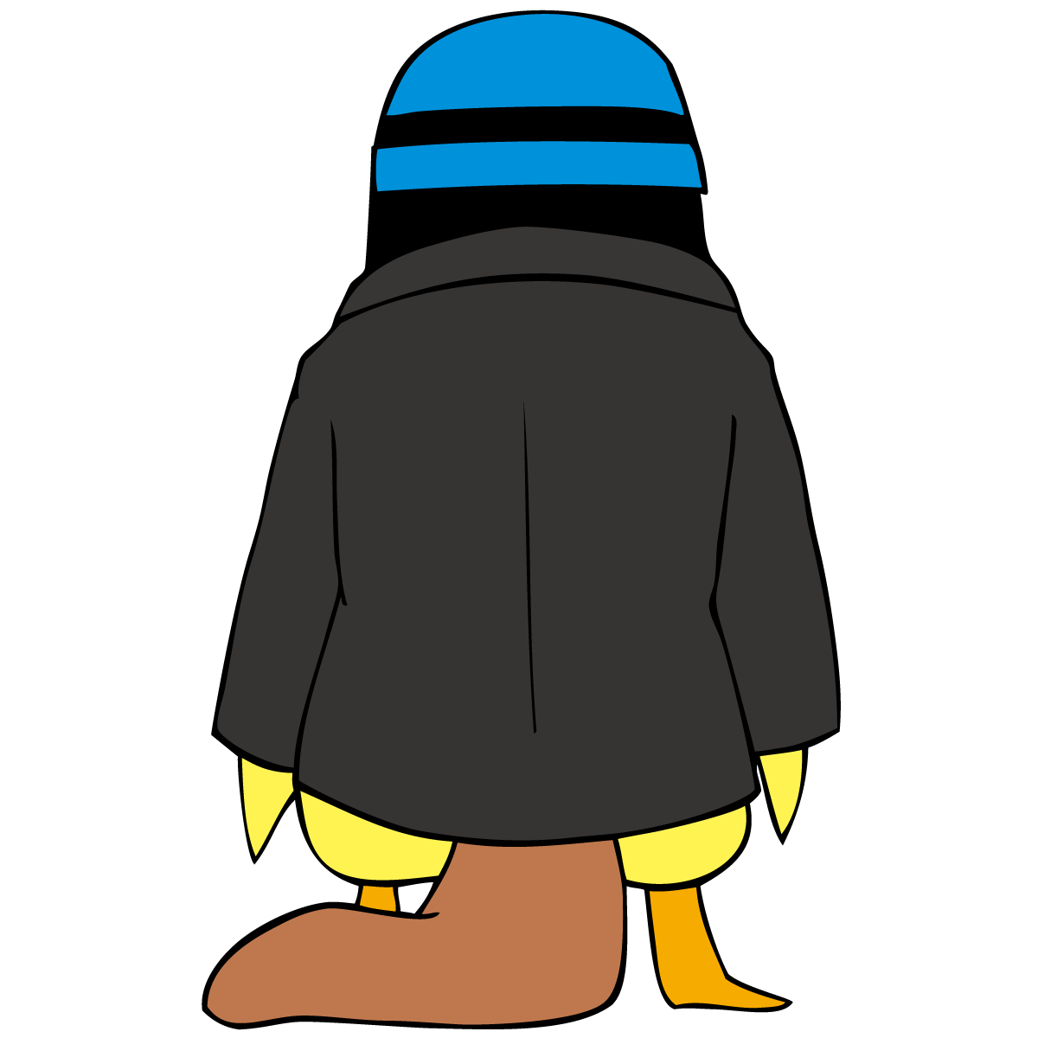
森のくまさん
安定したスタートに必要な機能
Bluetooth通信
尻尾の制御
モータ―の駆動
Bluetoothの通信を行う。
スタートの合図を、走行を司るオブジェクトに通知する。
尻尾の反動を考慮する
起立した状態から、尻尾を上げスタートする。ゆっくり過ぎると、後ろに傾く。早すぎると反動により、ぐらつく。
モータへのパワーの与え方
モータに大きなパワーをかけて発進しようとすると、その反動で走行体上部が大きく振れる→反対側に傾けてバランスを取ろうとする。→かえってスピードが出ない。
小さすぎるパワーでは、その場で静止してしまう。
機能
１．安定したスタート(発進する)に必要な機能
a. Bluetoothからのスタートの合図を受け取る
b.尻尾を動かす
c.モーターを前進させる方向に駆動する
２．ライントレース走行に関する機能
a.ラインを認識すること(どんな照度であっても)
b.安定した走行を継続すること
これらの挙動をおこさないようにする。
発進に特化した制御を行う
ライントレース走行に必要な機能
安定した走行の継続
ラインの認識
事故 (転倒／コースアウト)の原因となるもの
光センサの値によって、ライン(ラインのエッジ)を認識して走行する。
白地の明るさと、黒ラインの暗さを基準としたしきい値の設定が必要となる。
走行する環境により、これらは変化するものと考える。
スタート前にキャリブレーションを行い。しきい値を適切なものに調整する。
また、走行中にも光センサの値を収集保管し、しきい値の調整を行う。
急ハンドル
急アクセル
急ブレーキ
これらの挙動は厳禁！
ライントレースの際の旋回角度(ハンドルの切れ角)を求めるために、フィードバック制御(PID制御)を行う。
PIDゲインは、走行中情報から求める。また、走行体のスピードにより、PIDそれぞれのパラメータを切り替える。
走行中にスピードを制御し、急加速、急減速をしない。
これにより、走行体の前後のバランスを大きく崩すことなく走行し、転倒のリスクを減らす。
また、前後の振幅を少なくすることでパワーの無駄遣いを減少させる。
直線では「加速」、カーブでは「減速」することにより、コースアウトを防止する。
機能
キャリブレーションを行う
ライントレース走行制御
走行体に走行中情報を提供する。
ナビゲーションを行う。
収集したセンサー値を集積する
PID制御
スピード制御

Slide 3
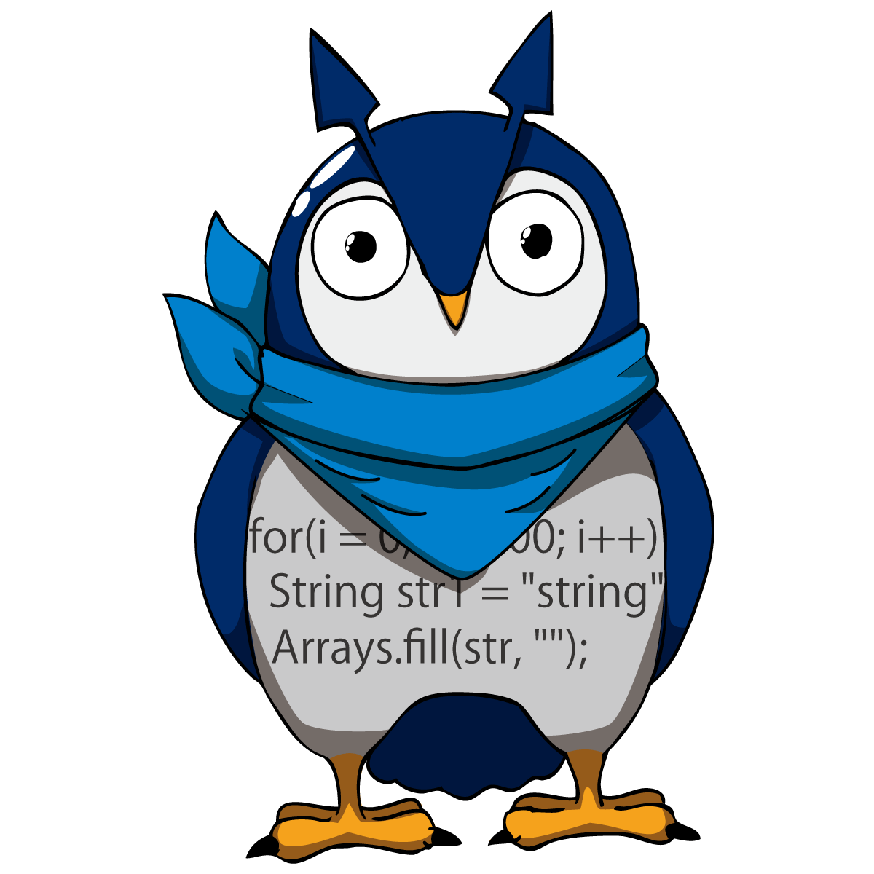

森のくまさん
3つのパッケージ
運転パッケージには
Driverクラスがあり、Navigatorから提供される情報に従って、状況に対応した走行モードに切り替える。
ナビゲーターパッケージには
Navigatorクラス および LineMonitorクラスがある。
Navigatorクラスの役割は、全ての入力センサーからの取得したデータを集積し、Driverおよび走行パッケージへの情報提供を行う。
LineMonitorクラスは、ラインの認識に特化したクラスで、Navigatorの指示に従って、光センサを用いるとともに、データをもとに、ラインのエッジの基準となるしきい値の設定を行う。
走行パッケージには
Taskクラスを継承した、それぞれ走行モードに対応したクラスを格納する。
走行パッケージ内の各クラスは、Navigatorと連携し、目的に
応じた走行(＝モータ―の駆動)を実現することである。
ライントレースの主役は、LineTracerであるが、
Navigatorクラスからの情報にしたがって、走行スピードおよびPID制御のパラメータを変更させながら、走行を行う。
安定スタートの主役はReadyToStartとStartToDashの2つのクラス
構造

Slide 4


森のくまさん
安定スタート
ライントレース
LineTracerはあらかじめ、速度に対応したPIDオブジェクトを配列に格納している。
ふるまい

Slide 5


森のくまさん
検証と補足

